Slide 1
E-prezenčka na Univerzitě Karlově v Praze
Výsledek projektu FRVŠ

Slide 2

Inspirace a idea
MUNI
Výběrové řízení Fondu rozvoje vysokých škol pro rok 2012 - jediný projekt pro všechny knihovny UK
Společné téma
Spolupráce knihoven – racionalizace práce, omezení duplicitního skenování
Otevřený systém – možnost přistoupení dalších knihoven v budoucnu
Udržitelnost

Slide 3
Projekt FRVŠ
Tematický okruh E – Vysokoškolské knihovny. Specifikace b/ - využití moderních informačních technologií na podporu rozvoje elektronických a referenčních služeb knihoven a zpřístupnění nadstavbových nástrojů pro propojování a efektivnější využívání elektronických informačních zdrojů
Projekt FRVŠ : 875/2012 Pilotní projekt rozvoje elektronického dodávání dokumentů a dalších adresných služeb pro podporu výuky a vědy na Univerzitě Karlově v Praze

Slide 4
Účastníci
9 knihoven UK
Knihovna Evangelické teologické fakulty
Knihovna Filozofické fakulty UK
Knihovna Matematicko-fyzikální fakulty UK
Knihovna společenských věd TGM v Jinonicích
Středisko vědeckých informací Fakulty sociálních věd UK
Ústav vědeckých informací 1. lékařské fakulty UK
Ústav vědeckých informací 2. lékařské fakulty UK
Ústřední knihovna Pedagogické fakulty UK
Ústřední tělovýchovná knihovna Fakulty tělesné výchovy a sportu
Garant technického řešení - Ústav výpočetní techniky UK

Slide 5
Primární cíle
Zpřístupnění zdigitalizovaných knih na terminálech v knihovnách v souladu se zákonem
  ve studovnách zúčastněných knihoven UK
    Výhoda evidence knihoven UK jako jedné knihovny
Bezpečná archivace dokumentů
Ochrana dokumentů
  Časté ztráty kopírování

Slide 6
Sekundární cíle
Ověření možností kooperace mezi knihovnami
  Praktické zkušenosti
  Ochota ke spolupráci
  Komunikační kanály
Doplnění vybavení knihoven HW i SW
Rozvoj související služby kopie na vyžádání
  Často žádané kopie do e-prezenčky (následný tisk)

Slide 7
Realizace
Změna původně zamýšlené ho plánu převzít řešení MUNI – vlastní řešení vychází z nástrojů, kterými UK disponuje
Aleph (knihovní systém)
Digitool (repozitář)
Windows 2008 R2 s terminál service (dokoupena licence)

Slide 8
Postup
Komunikační platforma Dropbox
Výběr knih - porovnání seznamů, vyloučení duplicit, přidělení knihovnám
Zřízení digitalizačních pracovišť
Využití Alephu (jednotka e-prezenčka) a Digitoolu (digitální sbírka e- prezenčka)
FTP server na vkládání (kontrolní skripty)
  Import PDF do Digitoolu
  Připojení bibliografický záznamů z katalogu
Terminál – vzdálená plocha na PC v knihovnách

Slide 9
Problémy
Poničené knihy
  Gumování, rozebírání vazeb
Duplicitní bibliografické záznamy v katalogu
  Tatáž kniha, různé systémové číslo – problémy při zobrazení v dílčích knihovnách nutnost deduplikací
Nekvalitní skeny
Lidský faktor (komunikace)

Slide 10
Současný stav
Terminály na PC v knihovnách
  IE pro prohlížení obsahu
  Adobe Acrobat pro zobrazení textů
  Tisk na určených tiskárnách
    Ústní objednávka
    Odvody DILIA

Slide 11

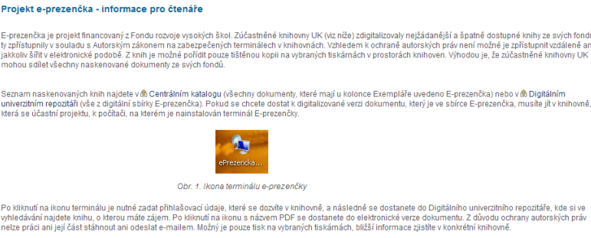
Dílčí knihovna E-prezenčka v Alephu - statusy:
před skenováním;
naskenováno;
dostupné (viditelné pro čtenáře)

Slide 12
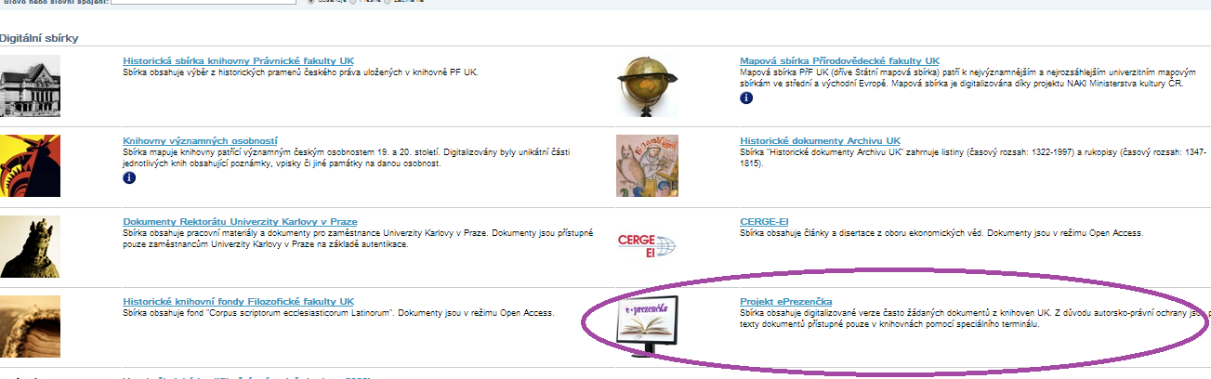
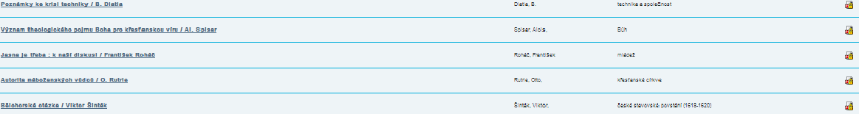
Digitool – digitální knihovna E-prezenčka; volně dostupný přehled naskenovaných dokumentů s bibliografickými údaji

Slide 13
Statistika
Celkový počet dokumentů v EPR - 1818
Dle statusu :
Dostupné 1196
Naskenováno - 109
Před skenováním - 513

Slide 14
Ohlas u čtenářů
Červen – říjen 2013 otevřeno celkem 65 dokumentů; tisk minimální
Proč?
  Uživatelsky nepřívětivé
    Nepropojení přímo na text
    Nutnost návštěvy knihovny
  Nepochopení legislativních omezení – zklamání, že nelze stahovat či číst z domova
  Nelegální kopie
  Tisk relativně pomalý a drahý
Přínos – možnost nahlédnout do knihy, která není na místě

Slide 15
A co dál?
Archiv digitálních kopií (tisk papírové kopie při ztrátě či zničení původní publikace)
Dokumenty přibývají
Zpřístupnění na terminálech jako okrajová služba
Přidala se další knihovna
Rejstřík digitalizace

Slide 16
Děkuji za pozornost ☺
Dotazy?
matuszkovaa@jinonice.cuni.cz

